Slide 1

CSS_6

Slide 2
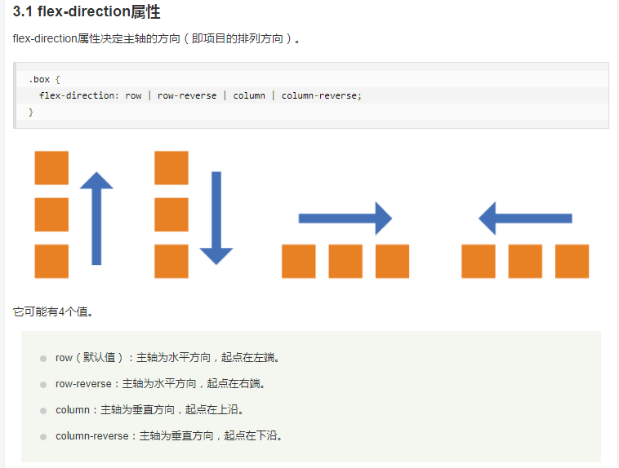
display flex

Slide 3
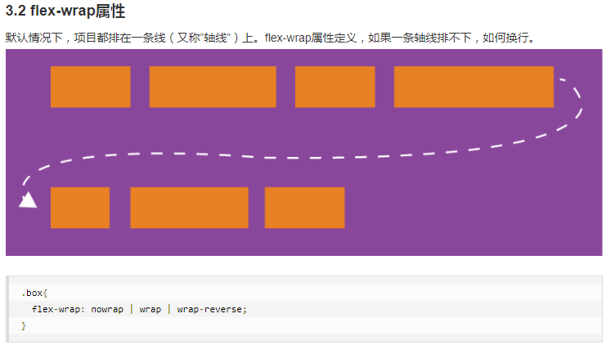

Slide 4
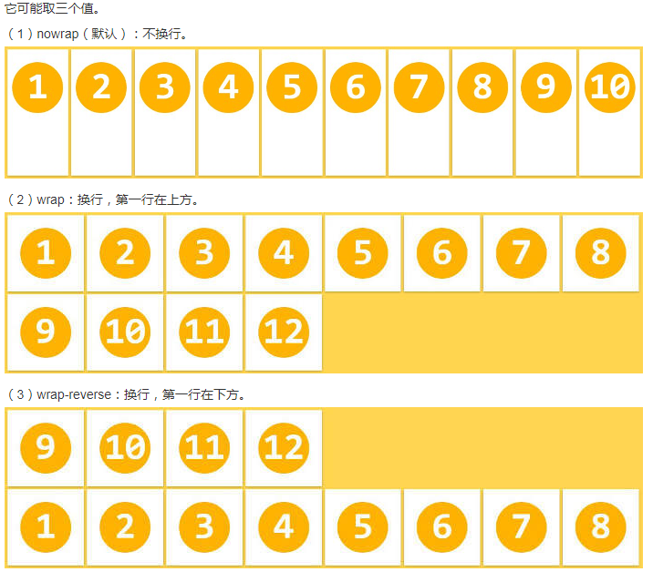

Slide 5
justify-content
说明：设置子盒子的主轴方向的排布方式。 所谓主轴就是由flex-direction所决定的方向为主轴，对应另一个方向为辅轴。 假如flex-direction为row或row-reverse，则横向为主轴，纵向为辅轴。 假如flex-direction为column或column-reverse，则纵向为主轴，横向为辅轴。 常用属性值有： flex-start：子盒子从所设定的起始位置开始排列出来，空隙留后面； flex-end：子盒子从所设定的终止位置开始排列出来，空隙留前面； center：子盒子完全从居中的位置开始排列出来，空隙留两边； space-between：子盒子两边紧靠父盒子，空隙留在相互的中间且均等； space-around：每个项目两侧的间隔相等。所以，项目之间的间隔比项目与边框的间隔大一倍。 space-evenly：子盒子均衡布置，每个空隙大小一样。

Slide 6
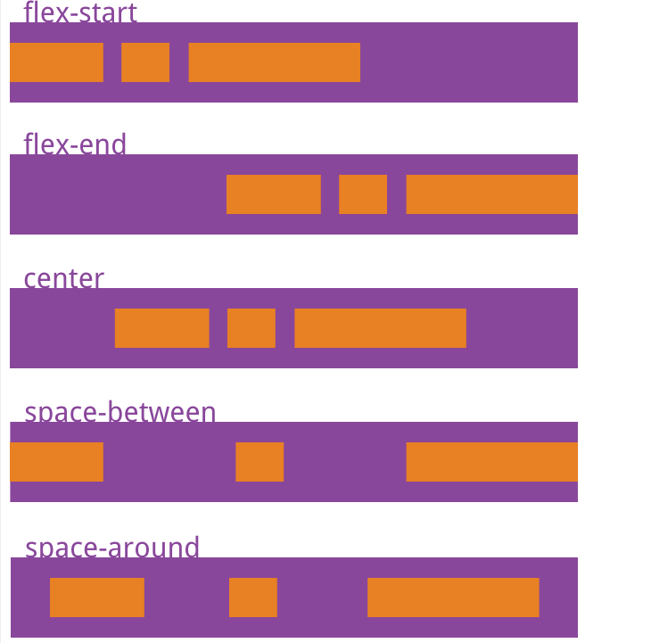

Slide 7
align-content：
说明：设置子盒子在辅轴方向的排布方式，大于一行且辅轴有多余空间时时才有效。 常用的属性值有： flex-start：子盒子从所设定的起始位置开始排列出来，空隙留后面； flex-end：子盒子从所设定的终止位置开始排列出来，空隙留前面； center：子盒子完全从居中的位置开始排列出来，空隙留两边； space-between：子盒子两边仅靠父盒子，空隙留在相互的中间； space-around：子盒子均衡布置，空隙均衡出现；

Slide 8
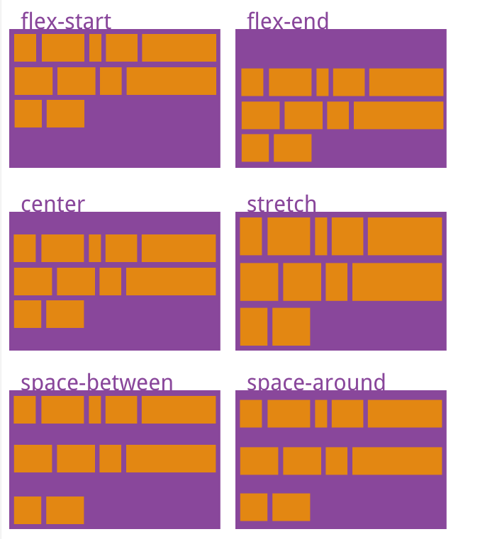

Slide 9
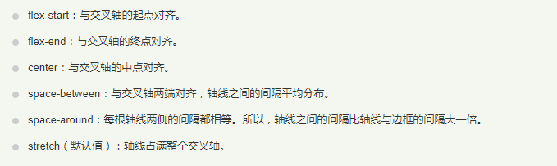

Slide 10
align-items：
说明：设置子盒子在当前行中辅轴方向的对齐方式。 flex-start：子盒子定位于所设定的起始位置，空隙留后面； flex-end：子盒子定位于设定的终止位置，空隙留前面； center：子盒子定位于居中的位置，空隙留两边； baseline：子盒子定位于基准位置； stretch：子盒子进行拉伸（充满纵轴）；

Slide 11
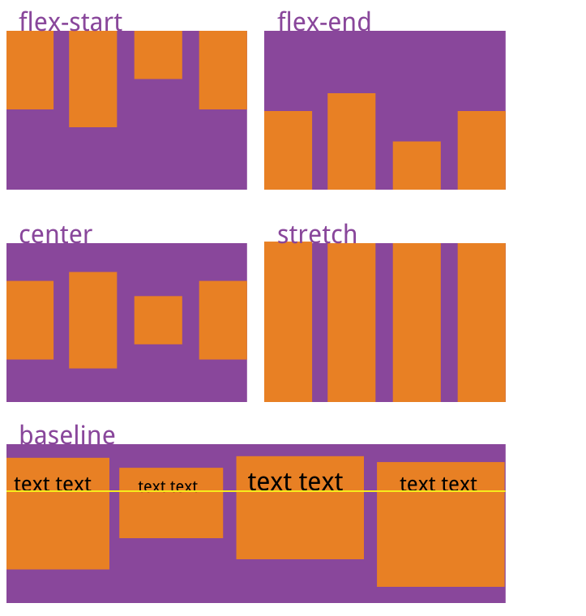

Slide 12
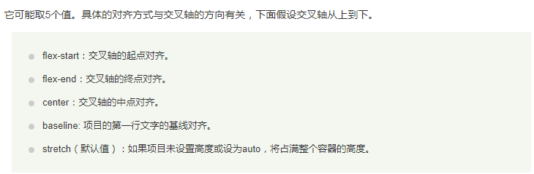

Slide 13
